Slide 1

MACHINE LEARNING
Estudo de um dataset sobre dados biométricos de alunos em situação de exame com scikit-learn
André Pereira, Carlos Lemos, João Barreira e Rafael Costa
Aprendizagem e Extração de Conhecimento – Sistemas Inteligentes
2018/2019 – MEI/MIEI – Universidade do Minho

Slide 2
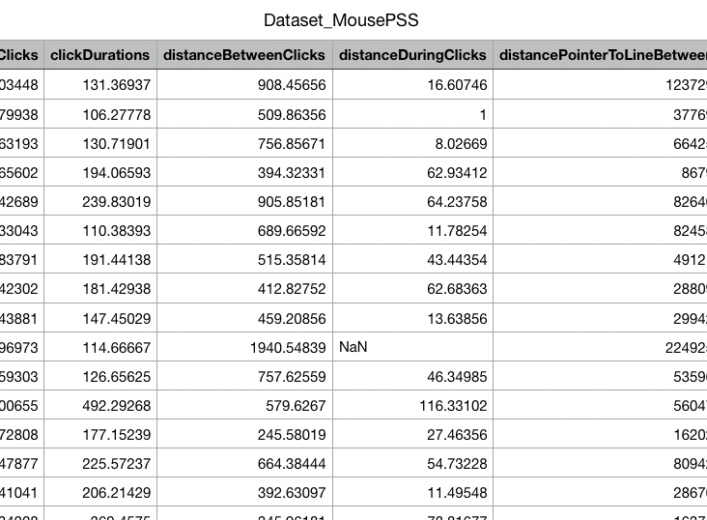

Data Acquisition
Dados biométricos de alunos universitários em exame
Variáveis relativas ao uso do rato
André Pereira, Carlos Lemos, João Barreira e Rafael Costa
AEC – SI – 2018/19 - MEI/MIEI – UMinho

Slide 3
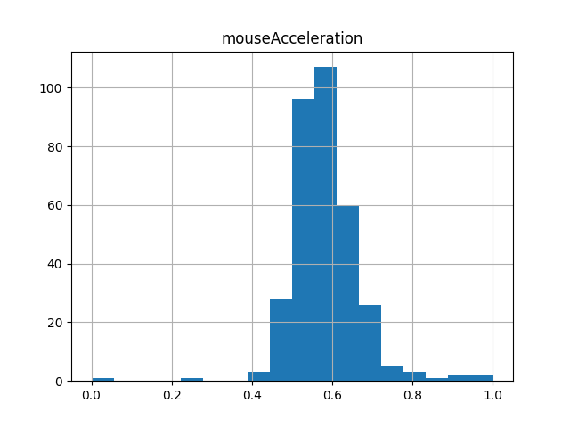
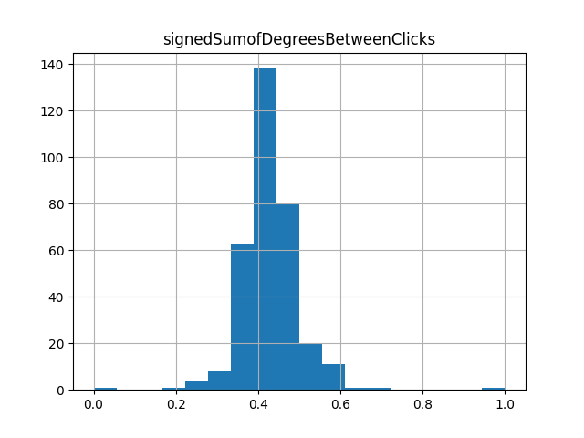
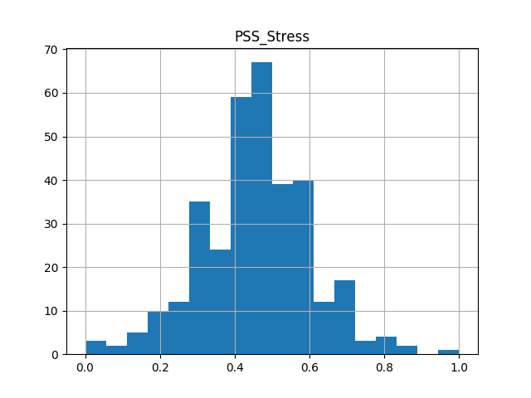
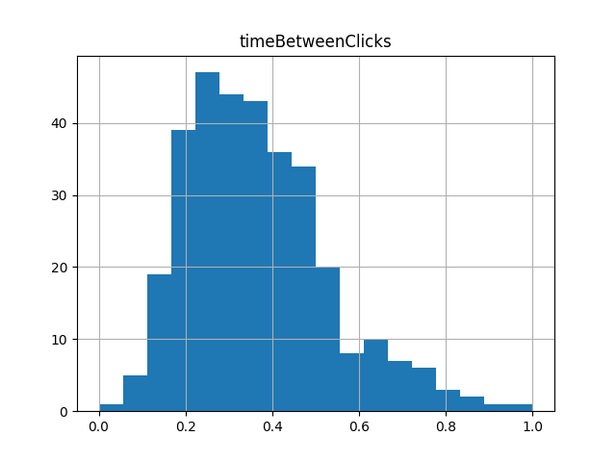
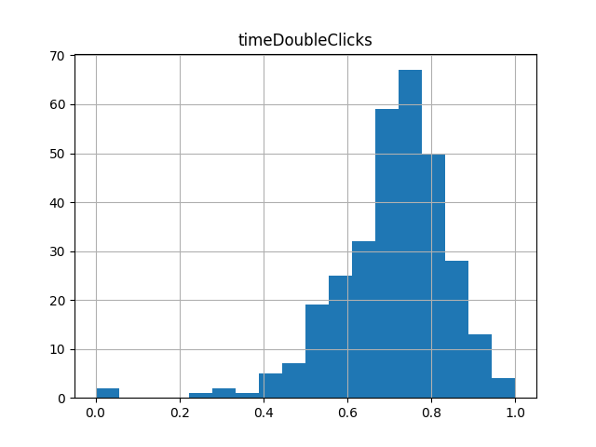
Data Visualization
André Pereira, Carlos Lemos, João Barreira e Rafael Costa
AEC – SI – 2018/19 - MEI/MIEI – UMinho
Notes:
pandas.dist
Matplotlib
Para pasta

Slide 4
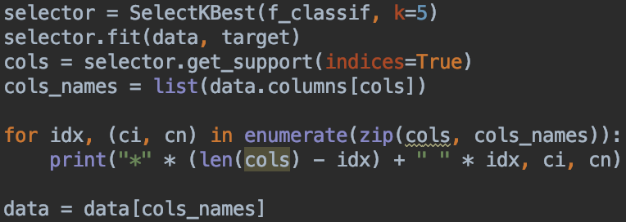


Data Preprocessing
Missing Data Filtering
Feature Selection
Normalization/Standardization
André Pereira, Carlos Lemos, João Barreira e Rafael Costa
AEC – SI – 2018/19 - MEI/MIEI – UMinho
Notes:
Retirámos também as colunas StudyID e ExamID

Slide 5
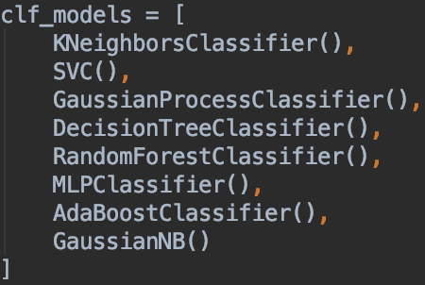
Model Selection, Training and Validation
Para vários modelos:
K-Fold Cross Validation
Cálculo de resultado
André Pereira, Carlos Lemos, João Barreira e Rafael Costa
AEC – SI – 2018/19 - MEI/MIEI – UMinho
Notes:
ShuffleSplit K-Fold

Slide 6
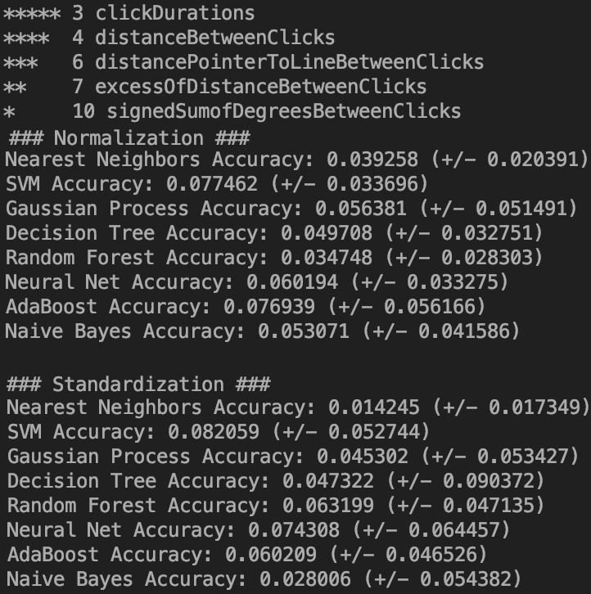
Model Selection, Training and Validation
Seleção do melhor modelo
André Pereira, Carlos Lemos, João Barreira e Rafael Costa
AEC – SI – 2018/19 - MEI/MIEI – UMinho

Slide 7
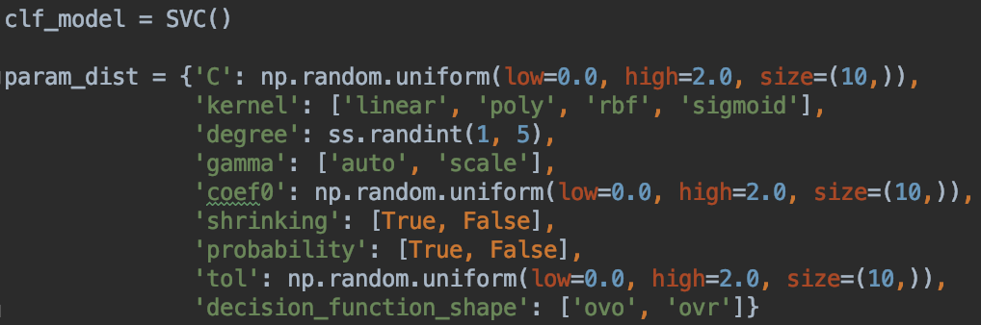
Hyperparameter Optimization
Random Search Hyperparameter Optimization
K-Fold Cross Validation
Cálculo do resultado
André Pereira, Carlos Lemos, João Barreira e Rafael Costa
AEC – SI – 2018/19 - MEI/MIEI – UMinho

Slide 8
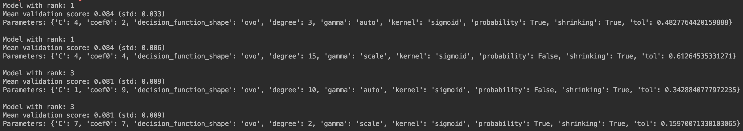
Hyperparameter Optimization
André Pereira, Carlos Lemos, João Barreira e Rafael Costa
AEC – SI – 2018/19 - MEI/MIEI – UMinho

Slide 9
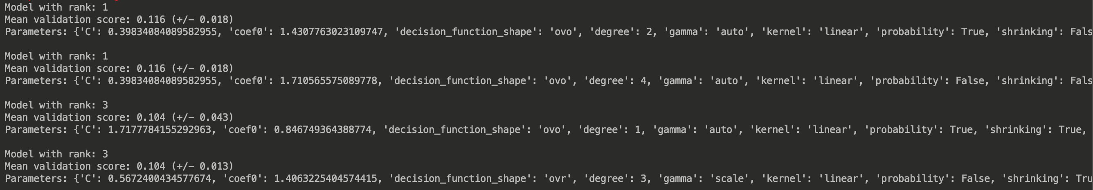
Outras otimizações: feature selection “manual”
Escolha das features através da observação das distribuições
André Pereira, Carlos Lemos, João Barreira e Rafael Costa
AEC – SI – 2018/19 - MEI/MIEI – UMinho

Slide 10
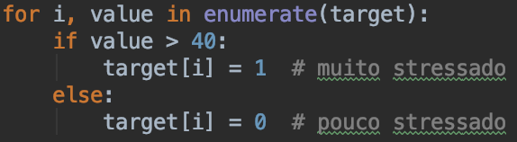
Outras otimizações: binarização do output
Atribuição de classes à coluna do PSS_Stress:
[0-39], “pouco stressado”
[40-52], “muito stressado”
André Pereira, Carlos Lemos, João Barreira e Rafael Costa
AEC – SI – 2018/19 - MEI/MIEI – UMinho

Slide 11
MACHINE LEARNING
Estudo de um dataset sobre dados biométricos de alunos em situação de exame com scikit-learn
André Pereira, Carlos Lemos, João Barreira e Rafael Costa
Aprendizagem e Extração de Conhecimento – Sistemas Inteligentes
2018/2019 – MEI/MIEI – Universidade do Minho

